Slide 1
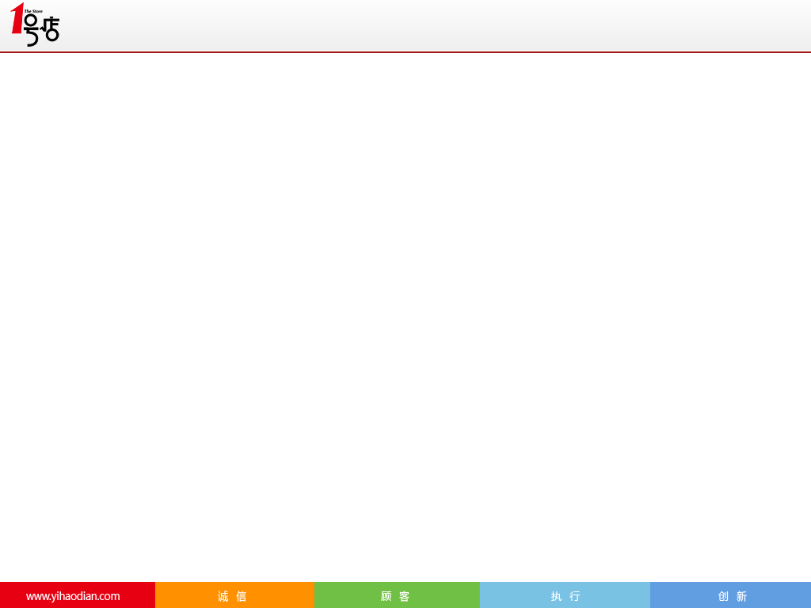







1号店反欺诈体系架构
@linkboy_凌云
QQ 64521233

Slide 2
提纲
我为什么要做反欺诈
1号店反欺诈系统
未来的展望
干货
部分敏感内容已做删除，欢迎大家现场交流

Slide 3
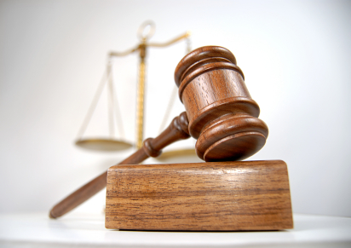
为什么要做反欺诈
更贴近业务
更容易衡量收益
技术储备

Slide 4


Slide 5
帐号安全
批发黄牛
电商安全
=
灰色产业
恶意订单
广告作弊

Slide 6
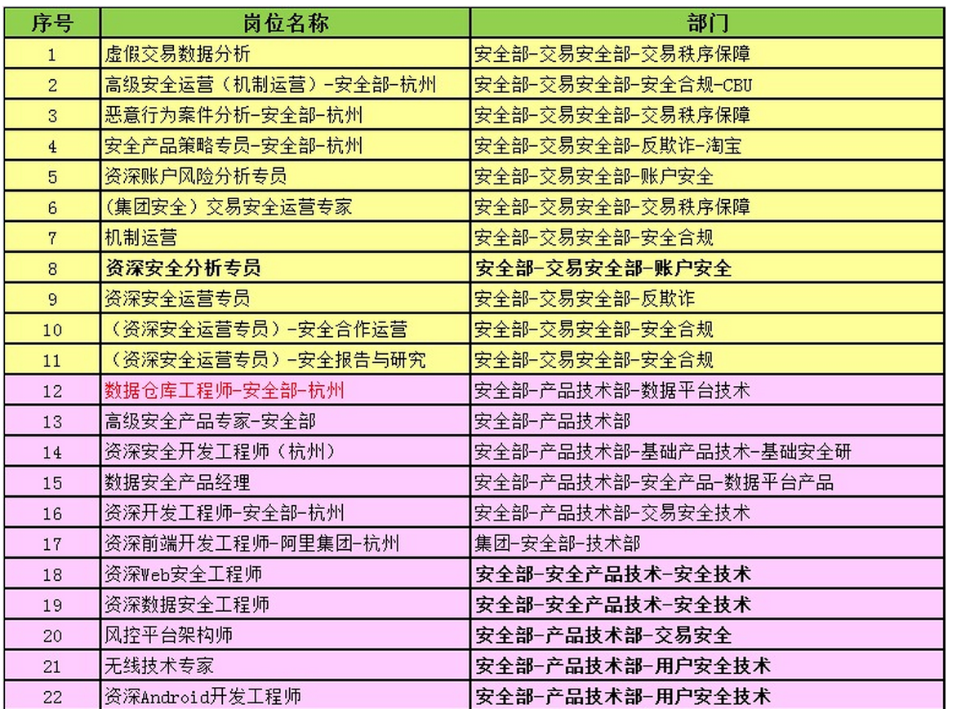

Slide 7
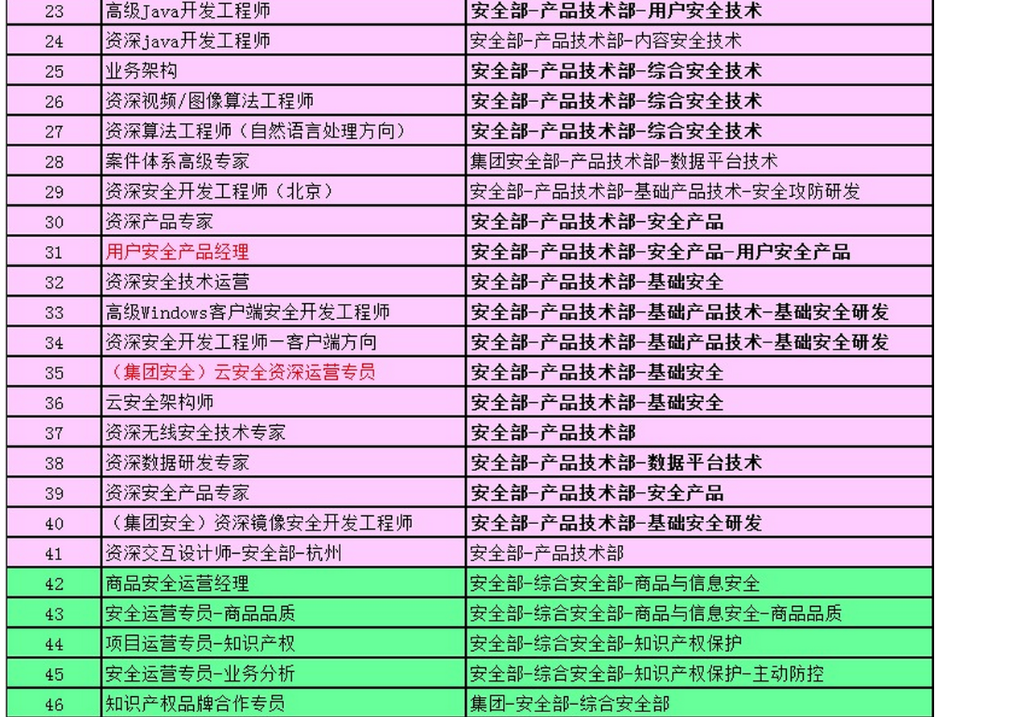

Slide 8
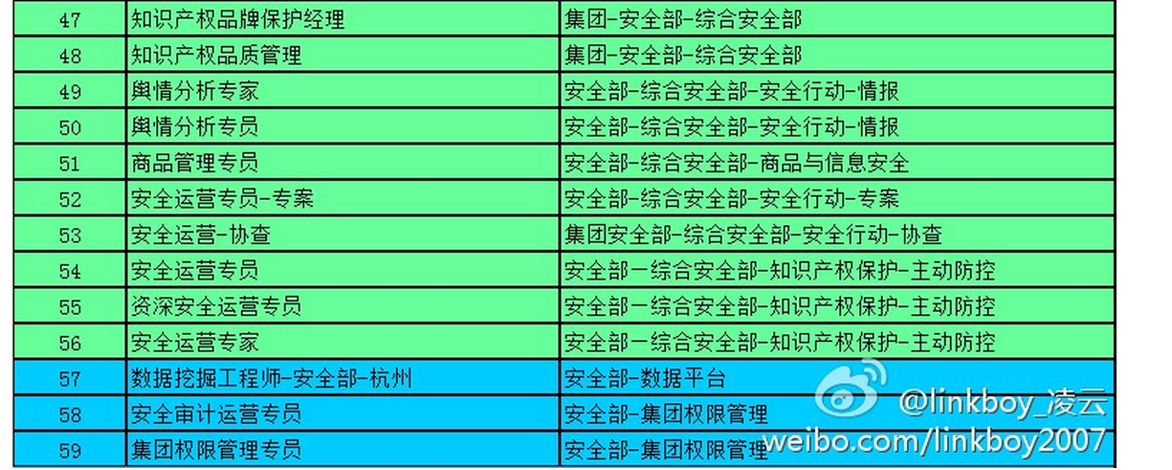

Slide 9
1号店反欺诈系统
帐号安全
购物安全
广告安全

Slide 10
帐号安全
云验证码
异地监控
二次验证
危险帐号提醒

Slide 11
购物安全
信用制度
异常地址block
强制支付方式
抵御机器人
舆情监控

Slide 12
广告安全
CPC作弊
二跳
曝光率与点击率
热力图

Slide 13


Slide 14

未来的展望－金融安全
信用卡安全
交易安全
金融衍生风险

Slide 15


Slide 16
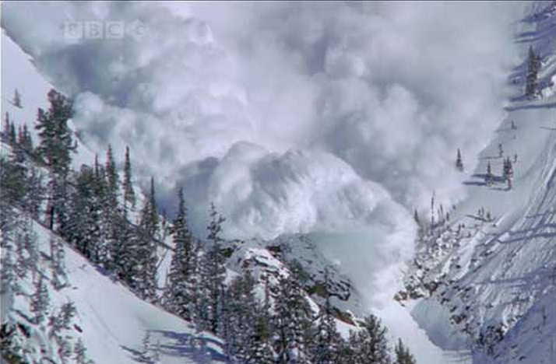
雪崩算法
核心思想
复杂度翻倍
Example
密码错误后的验证码
第一次 0.5秒后显示
第二次 1
2
4
6
8
无法承受的等待
扭曲10 20 40 60

Slide 17
Thanks
招聘安全工程师
QQ 64521233
Mail linkboy2007@qq.com
weibo http://weibo.com/linkboy2007

